Slide 1
利用FAST在球状星团中寻找长周期脉冲星
报告人：周登科
合作者：王培、李菂、方建华、缪晨晨、Paulo C. C. Freire、张蕾、
张丹丹、陈华曦、冯毅、肖一凡、解进涛等
报告时间：2024年7月16日
云南·昆明

Slide 2
提纲
球状星团介绍
球状星团脉冲星周期分布
新发现的长周期脉冲星介绍
总结

Slide 3
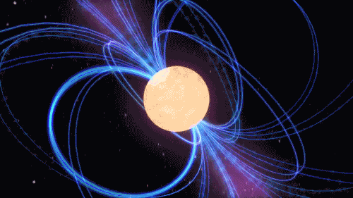
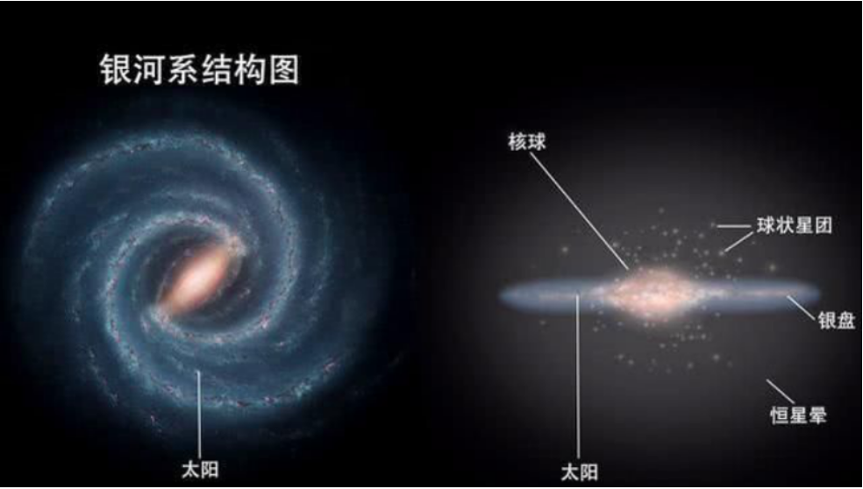
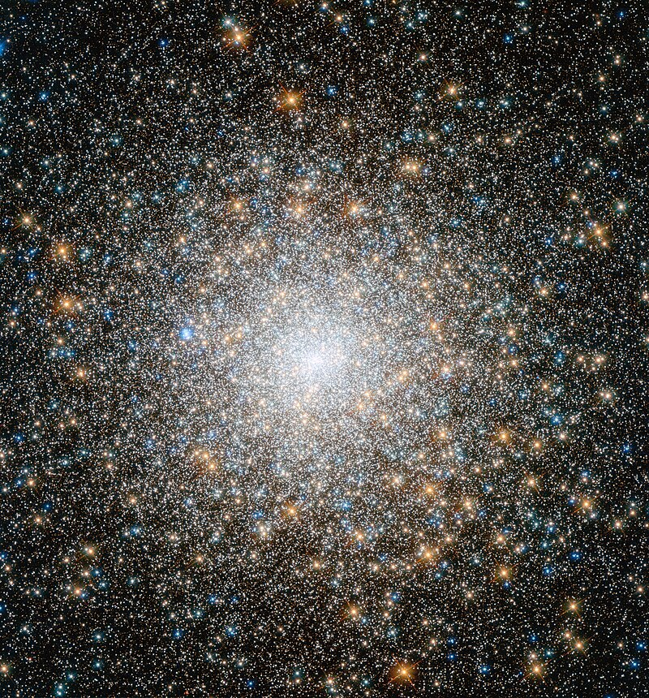
球状星团
年龄较大，可达数十亿至上百亿年
由数以万计至数百万颗恒星紧密聚集而成的球形星团
包含大量的脉冲星
图片来自： https://zhuanlan.zhihu.com/p/356826748、
https://newatlas.com/space/strongest-magnetic-field-detected/、
https://zh.wikipedia.org/zh-cn/%E6%A2%85%E8%A5%BF%E8%80%B615

Slide 4
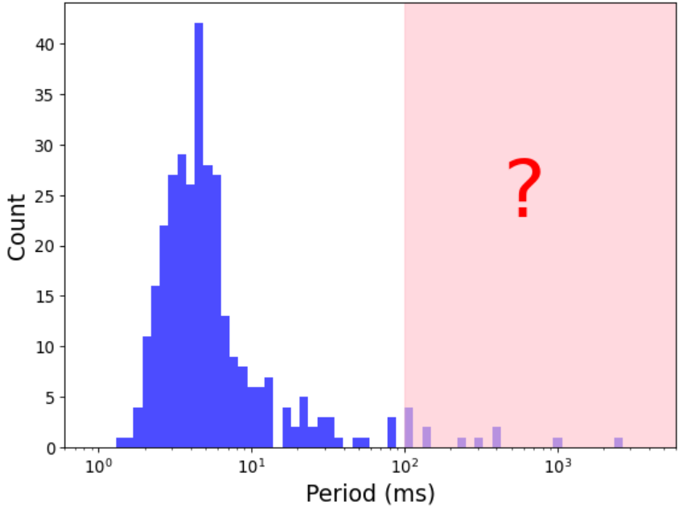
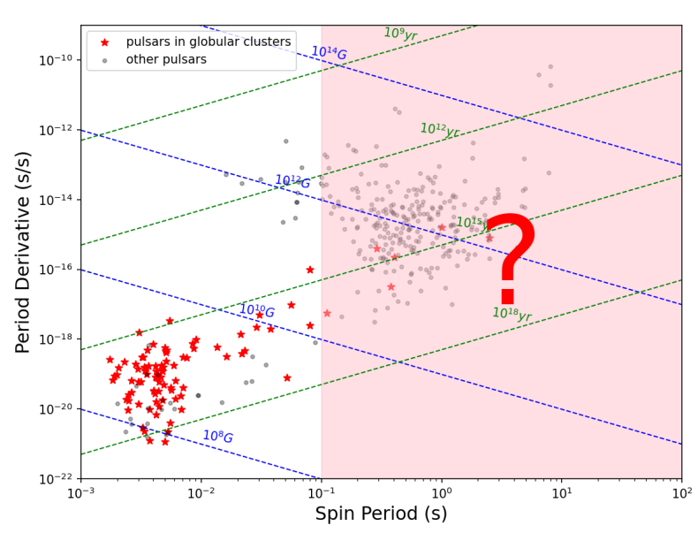
球状星团脉冲星自转周期分布
此前银河系内41个球状星团已发现的脉冲星，大多是毫秒脉冲星

Slide 5
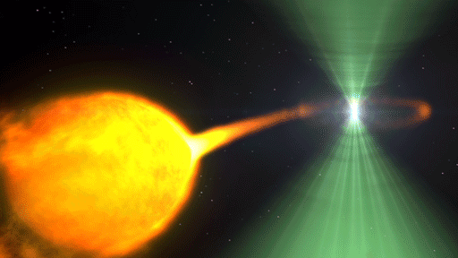
球状星团毫秒脉冲星形成原因
高星密度，易捕获伴星
损失角动量
吸积伴星
重新获得角动量
形成双星的机制：
1. 与巨星碰撞(Sutantyo 1975)
2. 潮汐捕获(Fabian, Pringle, & Rees 1975)
3. 交换伴星(Hills 1976)
recycle
图片来自：
https://newatlas.com/space/strongest-magnetic-field-detected/
https://blog.sciencenet.cn/blog-449537-955767.html
https://zh.wikipedia.org/zh-cn/%E6%A2%85%E8%A5%BF%E8%80%B615
https://medium.com/@vsevolod.gordiyenko/what-lies-beyond-the-event-horizon-of-a-black-hole-43915f7f0c2d

Slide 6
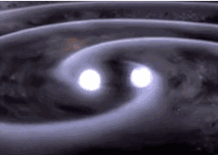
球状星团长周期脉冲星的可能形成原因
极高的星密度，捕获伴星
损失角动量
吸积伴星中断
未能获得足够角动量
孤立脉冲星
孤立脉冲星-吸积早期/中断
白矮星
partial recycling
白矮星合并
图片来自：
https://newatlas.com/space/strongest-magnetic-field-detected/
https://blog.sciencenet.cn/blog-449537-955767.html
https://zh.wikipedia.org/zh-cn/%E6%A2%85%E8%A5%BF%E8%80%B615
https://medium.com/@vsevolod.gordiyenko/what-lies-beyond-the-event-horizon-of-a-black-hole-43915f7f0c2d

Slide 7
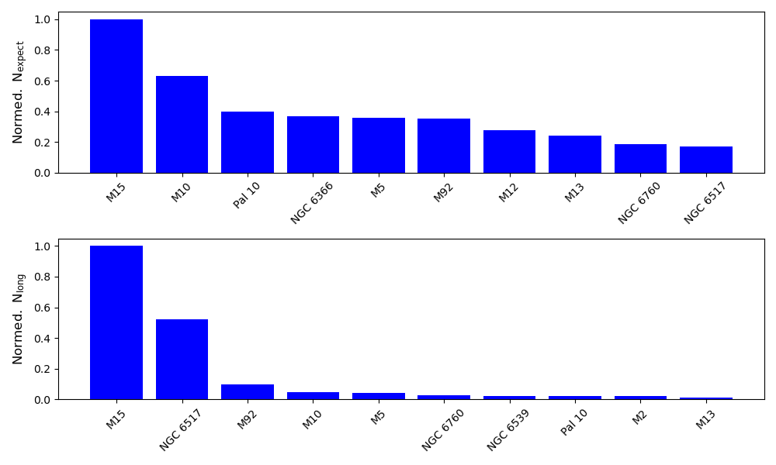
FAST可见球状星团潜在长周期脉冲星数量排序
Ref.
C. Y. Hui, K. S. Cheng, and Ronald E. Taam. 2010
P. J. Turk and D. R. Lorimer. A. 2013
Frank Verbunt and Paulo C. C. Freire. 2014

Slide 8
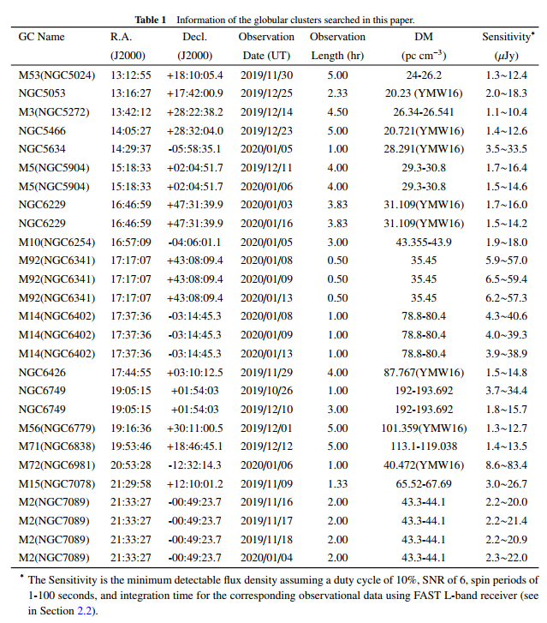
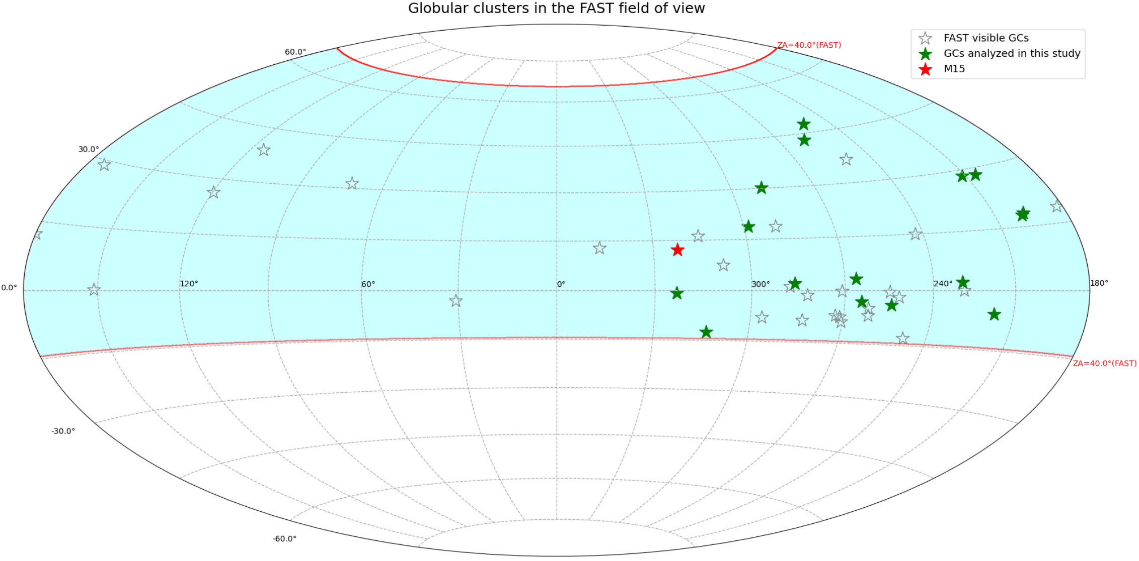
数据：FAST球状星团巡天
Equatorial
FAST球状星团部分公开的巡天观测数据
FAST视场可见球状星团及本工作分析的球状星团在天图的位置

Slide 9
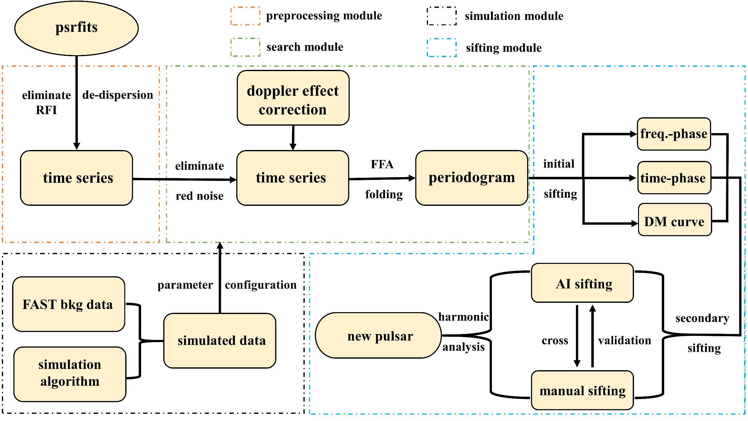
基于FFA的长周期脉冲星搜索流程
presto/IQRM
riptide

Slide 10
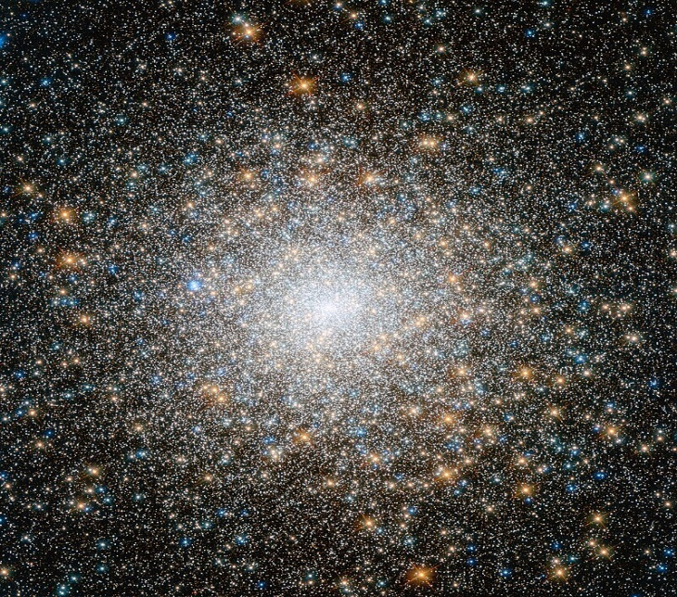
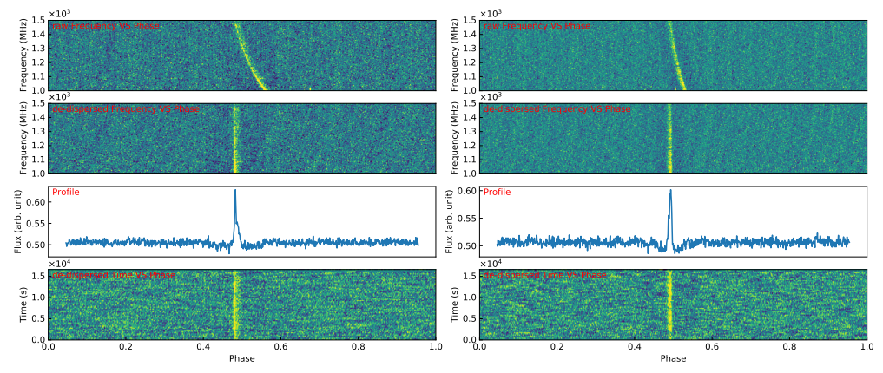
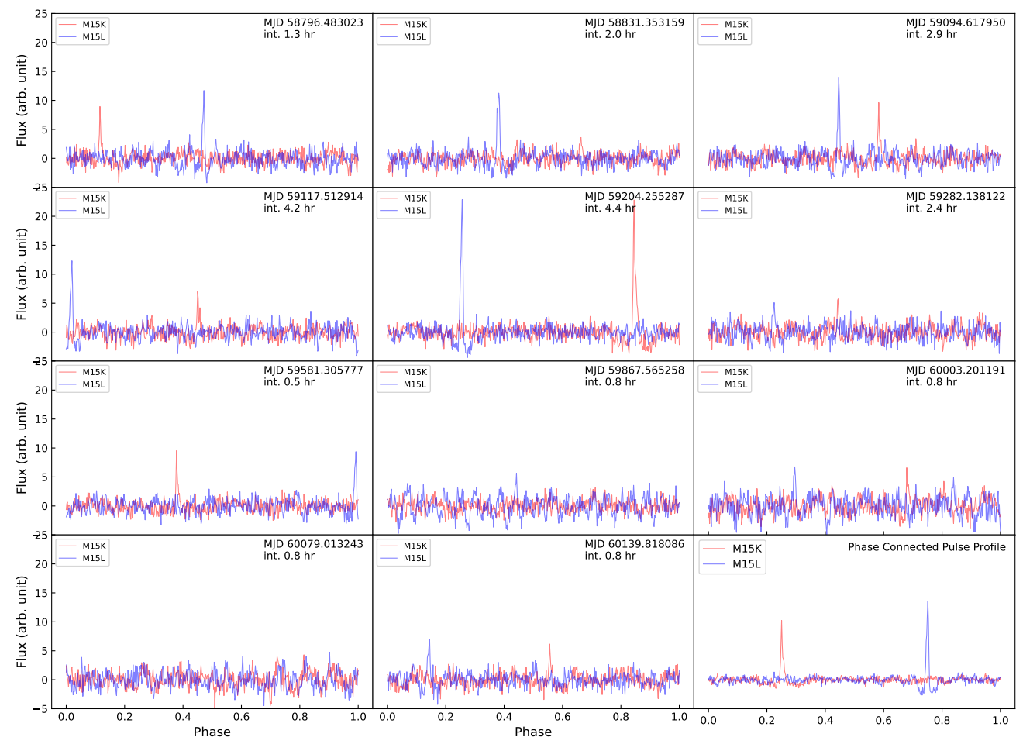
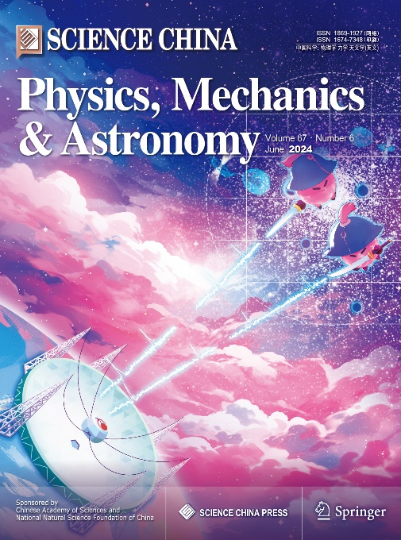
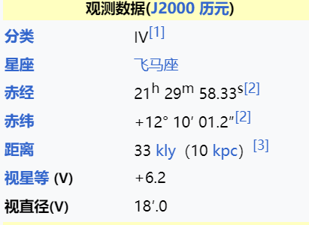
球状星团M15中发现两颗长周期脉冲星
M15K，自转周期约1.9秒
M15L，自转周期约3.9秒(目前已知球状星团脉冲星最长周期)
M15K和M15L的证认图
文章以封面形式发表在Science China: Physics, Mechanics & Astronomy.
Zhou et al. 2024, Vol 67, No.6:269512
多次观测数据重现
参考https://zh.wikipedia.org/zh-cn/%E6%A2%85%E8%A5%BF%E8%80%B615

Slide 11
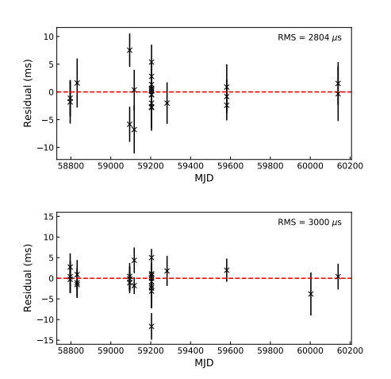
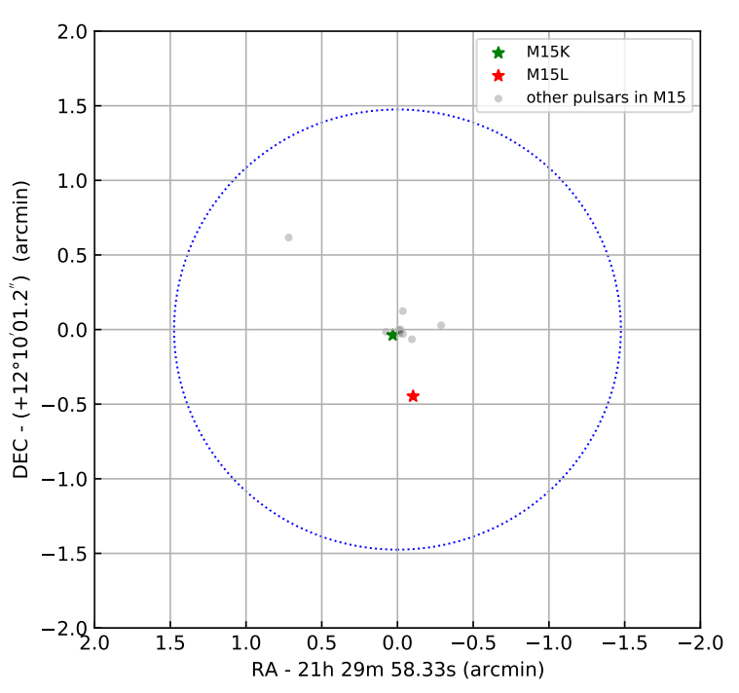
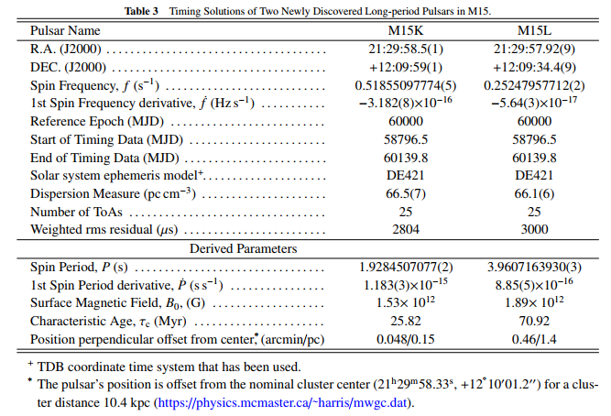
计时
M15K
M15L
两颗脉冲星的计时结果
两颗脉冲星的计时残差
计时给出的两颗星的位置

Slide 12
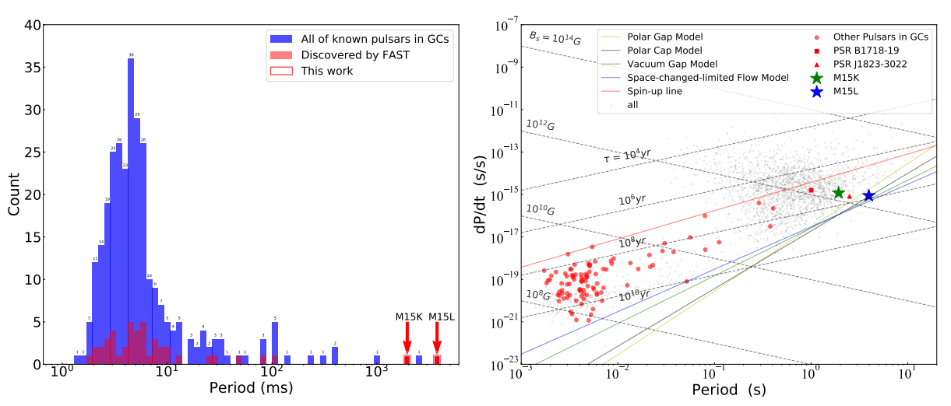
M15KL的长周期和强磁场的一种解释
损失角动量
未能获得足够角动量
吸积伴星中断
partial recycling
脉冲星吸积的中断
位于spin-up line下方，仍处于吸积加速的上限
(F. Verbunt, and P. C. C. Freire, 2014)
吸积过程会弱化磁场强度，若吸积中断则可保留M15KL的强磁场(约10¹²G，其他毫秒脉冲星通常为10⁸G)
(R. W. Romani, 1990；U. Geppert, and V. Urpin ，1994)

Slide 13
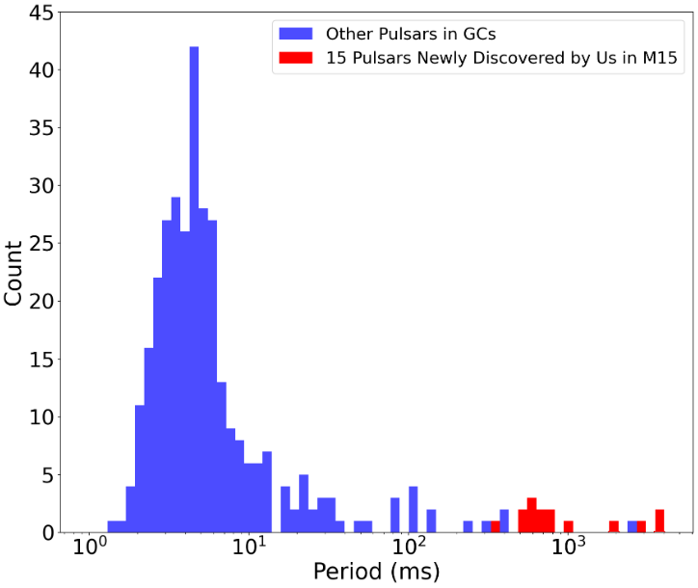
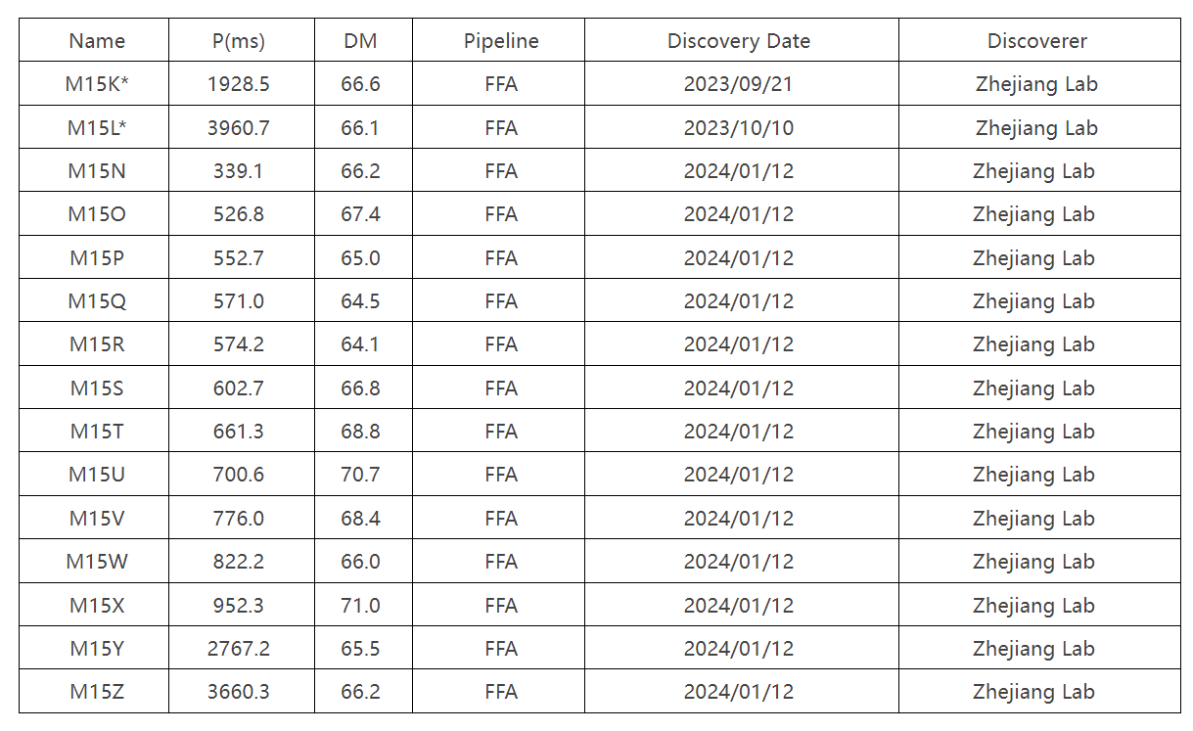
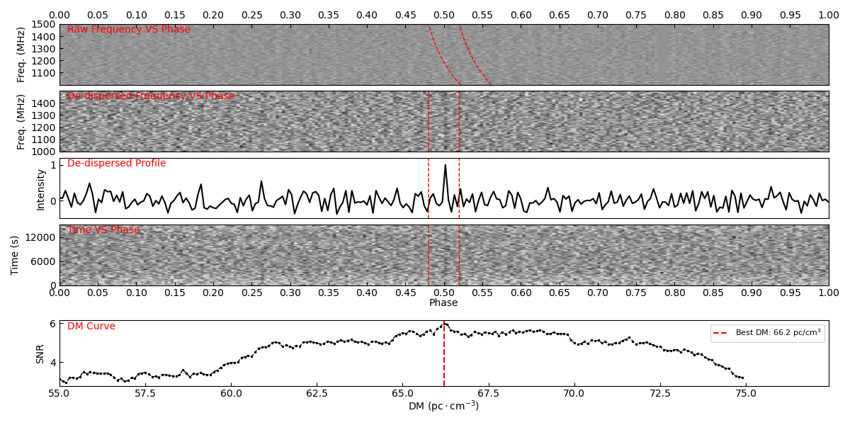
更多的长周期脉冲星（15+）
球状星团脉冲星周期分布
网址：http://groups.bao.ac.cn/ism/CRAFTS/202310/t20231030_762168.html
M15Z

Slide 14
总结
球状星团中大量毫秒脉冲星被普遍认为是老年脉冲星吸积伴星重新加速的结果. 但双星吸积过程中可能被其他天体打断。
对FAST观测的多个球状星团公开数据进行了长周期脉冲星搜索，并成功在M15中发现了两颗长周期脉冲星M15K和M15L. 根据计时结果，这两颗长周期脉冲星很可能是经历了双星吸积中断.
新发现不仅补全了球状星团长周期脉冲星搜索的缺失环节，而且为理解球状星团星族演化和分类提供了新的样本和线索.
除M15K和M15L外，又在M15中发现了另外13颗长周期脉冲星（待发表），形成了一个独特population，进一步可以探究是否具有不同演化和不同阶段.
其他高潜在长周期脉冲星数目的球状星团数据正在处理中.
10/10

Slide 15
广告时间
开源之江自研FRB/PSR搜寻工具 PrestoZL
对Presto工具的傅立叶域加速搜索(Jerk Search)进行GPU并行化改造与优化，在搜索速度上达到极致性能。
开源地址：https://github.com/zhejianglab/PrestoZL
Read Input *.fft file
While Loop Start
Fundamental Construct
Candidate Search
in Fundamental
Jerk Search逻辑重构：提升GPU并行度，消减92%以上计算量：
将“谐波求和与候选体搜索”逻辑全融合，只需一次Kernel调用即可完成全部搜索任务，大幅提升GPU并行度；
开源地址
For Loop Start
Read Input *.fft file
For Loop Start
Batched While Loop Start
显存优化，大幅提升单GPU开多进程能力，提升GPU利用率：
Subharmonics Construct(cufft)
通过显存空间复用、cufftPlan复用、动态释放等方案，减少访存使用，峰值显存占用降低60%，大大提升多进程处理能力；
zmax=150、wmax=150，支持12个进程同时在1个a40 GPU中执行
Batched Fundamental Construct
Update Fundamental
Batched Subharmonics Construct(cufft)
For Loop End
I/O优化：大幅整合数据拷贝，缩减谐波求和I/O开销：
Fused Candidate
Search Kernel
集中化Host与GPU数据拷贝，数据搬运量、I/O时间分别降低84%、82.5%，提升PCI-e带宽利用率；
将谐波求和部分对fundamental数组数十亿次“随机写”操作降到0，“随机读”操作降到千万级，大幅提升性能。
Candidate Search
in Fundamental
While Loop End
For Loop End
While Loop End
开源Presto
加速搜索逻辑
之江PrestoZL
加速搜索逻辑
Notes:
我们开源了之江自研的基于GPU的脉冲星搜索工具Prestozl，该工具是基于开源presto c语言版本改造为适合GPU并行的程序，主要对最耗时的傅立叶域加速搜索（jerk search）进行了GPU并行化改造，在脉冲星搜索速度上达到极致性能。我们从三方面进行了优化：
1、对jerk加速搜索逻辑完全重构：提升GPU并行度，消减92%以上计算量，见右图，我们对傅立叶频率的遍历增加了批处理选项，支持多次遍历同时在gpu中进行（右图的batched while）；同时对将“谐波求和与候选体搜索”逻辑全融合，只需一次Kernel调用即可完成全部搜索任务，大幅提升GPU并行度
2、我们对显存做了极致优化，大幅提升单GPU开多进程能力，提升GPU利用率，在zmax=150，wmax=150参数下，支持12个进程同时在1个a40 gpu中执行
3、我们对程序I/O优化大范围优化，大幅整合数据拷贝，缩减谐波求和I/O开销，降低io开销

Slide 16
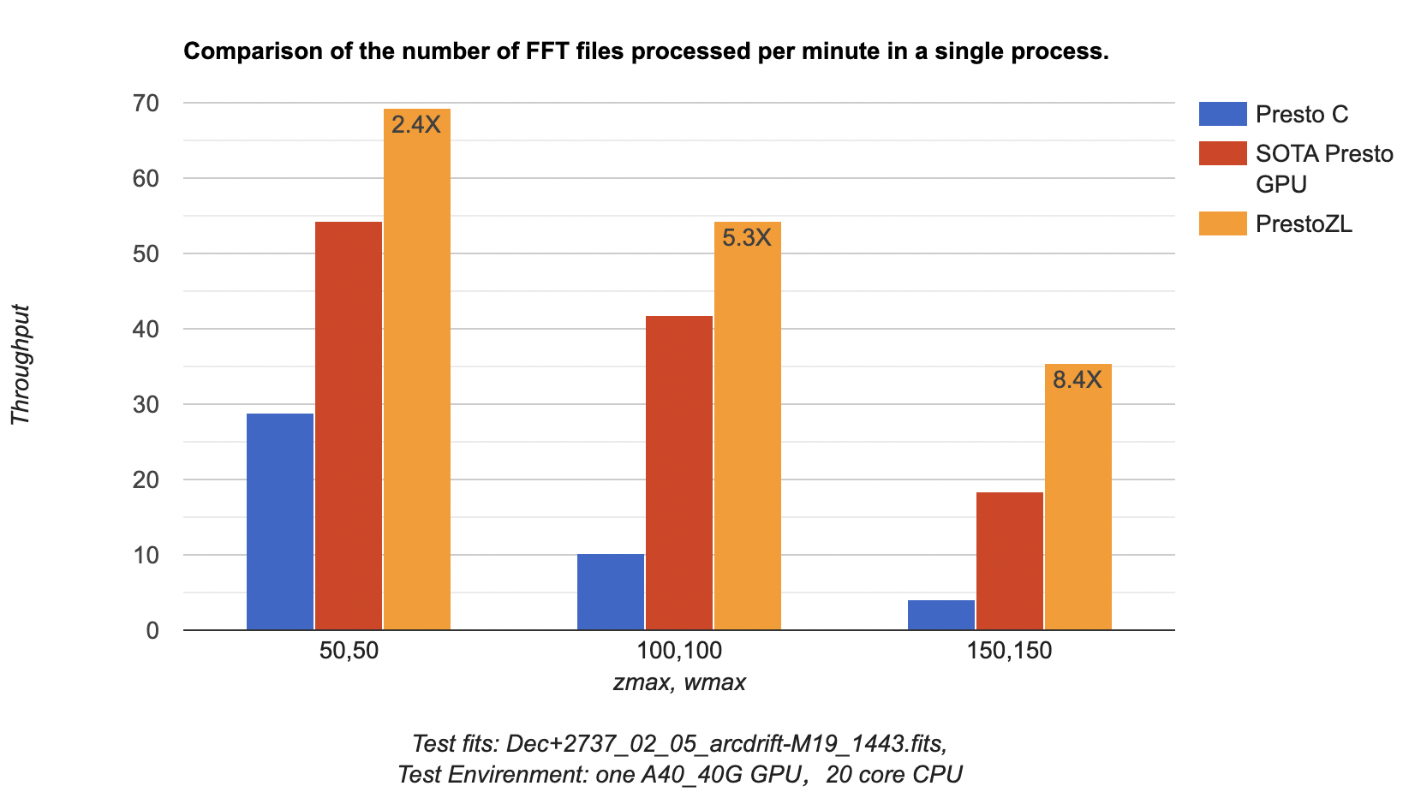
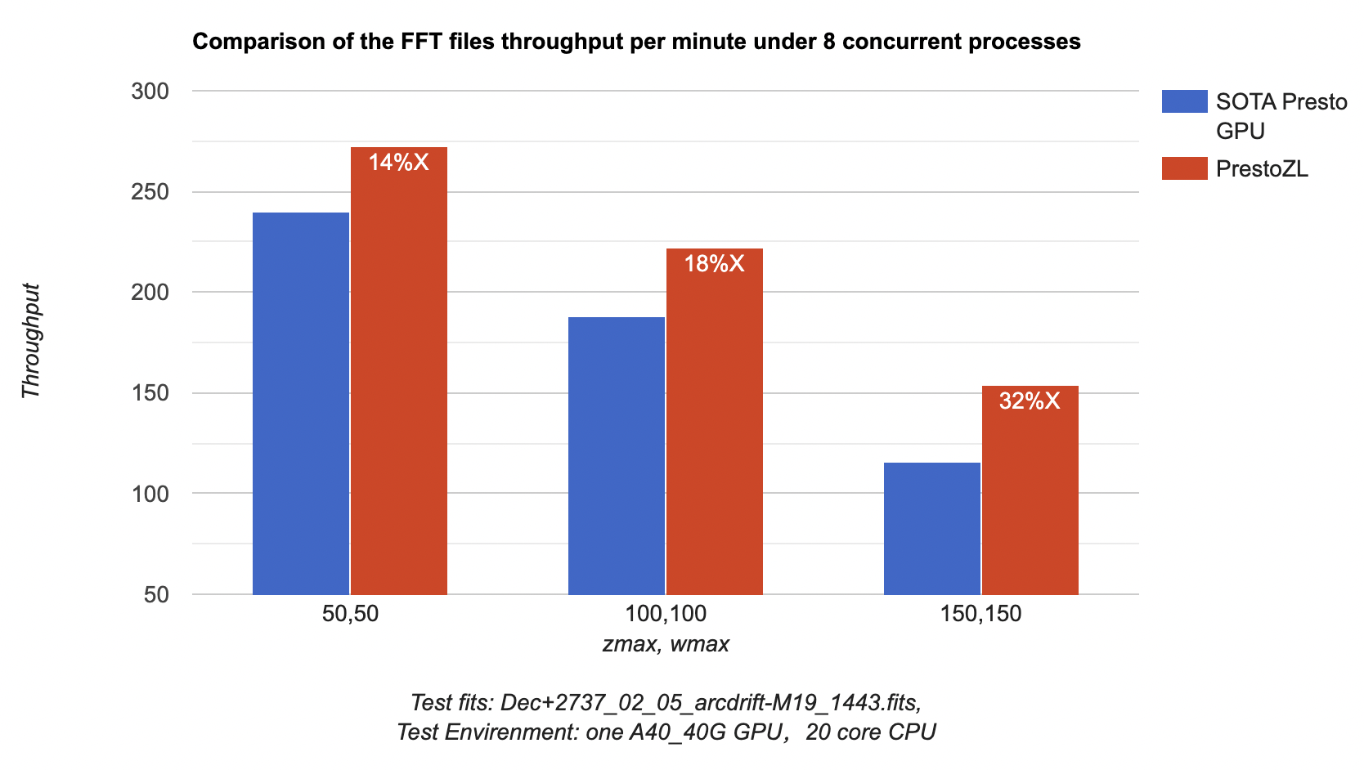
加速搜索阶段性能比较
大搜索参数下性能比较：单进程，相比原始CPU版本，性能提升8.4倍，相比SOTA GPU版本，性能提升近1倍；多进程下(P=8),相比SOTA GPU版本，性能提升32%；
亮点: ①搜索参数越大，提升越明显; ②与开源Presto C版本结果完全等价，可放心使用；
开源地址
图1：单进程(p=1)性能比较
图2：多进程(p=8)性能比较
Notes:
我们在单进程与多进程下比较了不同参数下加速搜索阶段的性能，在该测试的fits文件下，
1、单进程下，比cpu快8.4倍，且搜索参数越大，性能提升越明显；我们还与未开源的加速搜索gpu程序做了比较，不论在单进程还是多进程下，性能都有明显提升；
2、另外，我们的程序搜索结果与开源presto 版本的结果完全等价，可放心使用。
项目已经开源到github，可以使用浏览器扫码进入。docker打包环境，安装简单无冲突。

Slide 17
总结
球状星团中大量毫秒脉冲星被普遍认为是老年脉冲星吸积伴星重新加速的结果. 但双星吸积过程中可能被其他天体打断。
对FAST观测的多个球状星团公开数据进行了长周期脉冲星搜索，并成功在M15中发现了两颗长周期脉冲星M15K和M15L. 根据计时结果，这两颗长周期脉冲星很可能是经历了双星吸积中断.
新发现不仅补全了球状星团长周期脉冲星搜索的缺失环节，而且为理解球状星团星族演化和分类提供了新的样本和线索.
除M15K和M15L外，又在M15中发现了另外13颗长周期脉冲星（待发表），形成了一个独特population，进一步可以探究是否具有不同演化和不同阶段.
其他高潜在长周期脉冲星数目的球状星团数据正在处理中.
PrestoZL开源地址：
https://github.com/zhejianglab/PrestoZL
10/10

